Slide 1
VIOL 3 | Mätplatsstödet
2025-03-11
Biobränsle & Värmeverk
Detta möte spelas in och kommer att publiceras på Biometria.se

Slide 2
Målbild för mötet
Utbildning i Mätplatsstödet (MPS) och hur det fungerar
Vi uppmanar er att ställa frågor i chatten. Ju mer frågor som ställs ju mer synsätt och bättre utbildning blir det. Vi garanterar inte att kunna svara på alla frågor direkt, men de som vi inte kan svara på återkopplar vi på efteråt.
Uppstår det frågor efter mötet uppmanar vi er att skapa ett ärende till supporten via mina ärenden. Ställ hellre en fråga för mycket än för lite.

Slide 3
Agenda
Titta på mätplatsstödet och hur det fungerar
Information om förberedelser
Information om beställningar

Slide 4
Planerade utbildningar
24/2 - Förutsättningar för affären i affärssystemet – Kontraktshantering Länk
11/3 (Idag) - Mätplatsstödsutbildning – Hanteringen av inmätningar
17/3 – Prisutbildning – Hur man kan använda pris i VIOL 3
Önskemål på framtida utbildningar? Kontakta oss!

Slide 5
Förutsättningar för VIOL 3
Aktör behöver vara beställd – Egen huvudkod och eventuella internummer. Beställ via mina sidor
Mätplats och mottagningsplats – Era platser behöver vara beställda till VIOL 3. Beställ via mina sidor
  Eventuella hämtplatser och lagerplatser
Mätningsflöden för de sortiment som ni ska ta emot – Förutsättning för att skapa en mätorder. Beställ via mina sidor
Användare/behörigheter – För att använda systemen behöver en användare vara uppsatt. Beställ via mina sidor

Slide 6
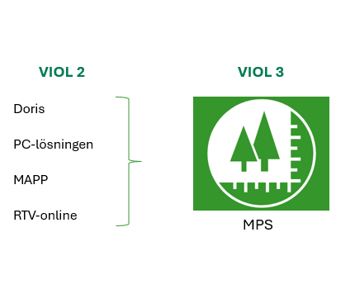

MPS - Mätplatsstödet
Mätplatsstödet ersätter Doris och Mapp i form av system som inmätningar sker i. Mapp ersätts med en del i MPS som heter Chaufförsklienten
  Mätare som idag arbetar i Doris kommer i framtiden att arbeta i MPS
  Chaufförer som mäter in via MAPP kommer i framtiden mäta in genom chaufförsklienten
Kravet på DORIS datorn försvinner – registrering sker via MPS
Rekommendation från Biometria är att erbjuda något backup lösning på mätplatserna för chaufförerna vid eventuella problem med deras paddor

Slide 7


Exempel
VIOL 2
Doris
PC-lösningen
MAPP
RTV-online
VIOL 3
MPS
VIOL 2
Flintab
Scanvaegt
Amcsgroup (fd. Wånelid)
Tamtron
Trätåg
Pyrocell
VIOL 3
Extern insändning
Fjärrmätningsriggar: kontakta er leverantör för installation inför VIOL 3
MPS och Extern insändning kan inte ha mätningsflöden för samma sortiment mot mottagningsplats.

Slide 8
Större skillnader och beslut
I VIOL 2 skapas ett mätresultat (Redovisningsnummer) där samtliga mätresultat för en leverans ingår. I VIOL 3 skapas ett mätresultat för varje utförd mätningstjänst (ex. mottagningskontroll, vägning, travmätning) där varje mätresultat har referens till en leverans i ett leveranstillfälle.
Genom att dela upp mätning i olika mätningstjänster blir det också tydligt vilken av mätningstjänsterna som är ersättningsgrundande för råvara eller om mätning utförs för ex. Transportredovisning
I VIOL 2 är det ett och samma mätande företag som är ansvarigt för mätresultatet (Redovisningsnummer). I VIOL 3 tar ett mätande företag ansvar för varje mätningstjänst (arbetsmoment) vilket innebär att den kan vara olika mätandeföretag i ett mätningsflöde.
På mätresultaten i VIOL 3 finns alltid uppgifter om mätande företag och mätningsutförare (ex. inloggad chaufför eller mätare) och om mätningstjänsten utförs av annan aktör än det mätande företaget finns uppgift om det mätande företagets ombud.
I VIOL 2 är funktionen mottagningskontroll bara obligatorisk vid travmätning i bild. I VIOL 3 är detta moment alltid obligatoriskt.

Slide 9










Ett flöde i VIOL 3
Förstaledskontrakt
Väglager
Behov av råvara
1:a Köpare
Avtalsobjekt
Aktivering av AO
Produktionsunderlag
Avlägg 1
Produktionsrapportering
SenderXC
RAPP
Avlägg 2
Köparekontrakt
Köparekontrakt
Destinering
2:a Köpare
3:e Köpare
Transportplanering
Mätorder skapas
(Möjliggör inmätning)
Uppföljningsrapporter
Mätbesked i led 1
Redovisningshänvisning
Kontraktskedja
Befraktarkontrakt
Råvaruredovisning
Transportredovisning
Transportföretagskontrakt
Mätning i MPS
Transportunderlag/ Befraktarunderlag skapas
Mätresultat
Leveransavisering
Transportinstruktion
Utförande transportföretag
Ansvarigt transportföretag

Slide 10

Vi tittar i systemen

Slide 11
Mätplatsutrustning
DU BEHÖVER SE ÖVER DIN MÄTPLATSUTRUSTNING
Du ansvarar för:
Att ha dialog med dina utrustningsleverantörer
Att säkerställa att din mätplatsutrustning är kompatibel mot både VIOL 2 och VIOL 3 parallellt då båda systemen kommer vara igång samtidigt under en period. Omfattningen av detta arbete måste du avtala med dina utrustningsleverantörer.
Att tillhandahålla trådlös internetuppkoppling i de fall mobiltäckning inte finns tillgänglig, då detta krävs för chaufförernas arbete på mätplatserna.
Biometria ansvarar för:
I dialog med utrustningsleverantörerna säkerställa att den tekniska lösningen för kommunikation mellan utrustning och mätplatsstöd fungerar.
I Biometrias roll som utrustningsleverantör ansvarar Biometria för att den utrustning vi tillhandahåller på mätplatserna är kompatibel med VIOL 3.
Exempelvis, datorer och skrivare.

Slide 12
Kontrollera rutinen för torrhaltprovs hanteringen
Som mätplatsägare ansvarar ni för mätplatsen och dess förberedelser
Säkerställ rutinen för hur ni hanterar rutinen för torrhaltsprov och dess hantering
  Hur ska proverna hanteras? Hur ska kvitton hanteras? Chaufförsterminalerna försvinner
  Finns skrivare tillgänglig för chaufförerna på lämplig plats och är den installerad?
Hur ska ni hantera eventuellt skalskydd? Biometria och VIOL 3 hanterar inte skalskydd
För frågor om skrivare och installation, hänvisar vi er att kontakta oss på Biometria via supporten eller din Account Manager

Slide 13
Transportörer - Chaufförsklienten
Chaufförer kommer att arbeta i chaufförsklienten när de ankommer till mottagningsplatser när mätningen sker via MPS. Detta medför att alla chaufförer kommer behöva ha en användare för chaufförsklienten och hårdvara att komma åt plattformen.
Transportörsnummer försvinner, chaufförer kommer behöva vara kopplade mot en huvudkod. De kommer även behöva registrera sina ekipage i MPS samt i affärssystemet för att transportprisräkna.
I chaufförsklienten kommer chaufförer behöva leveransavisera, lägga in transportuppgifter samt genomföra vägningen.
Det medför att alla chaufförer och transportföretag behöver få information om deras förberedelser inför VIOL 3. Vi uppmanar er att kontakta de transportörer som arbetar mot era mätplatser och uppmana dem att ta reda på deras förberedelser inför VIOL 3

Slide 14
Aktör
Juridisk aktör i VIOL 3 innefattar juridiska personer (organisation; t.ex. aktiebolag, handelsbolag, vägföreningar).
I VIOL 3 är det enbart möjligt att ha en (1) huvudkod per organisationsnummer.
Varje juridisk enhet och ev. underliggande organisatorisk enhet måste ha minst en organisationstyp specificerad. Organisationstypen styr i vilka processer som enheten kan förekomma, ex. råvarusäljare/köpare, befraktare, transportföretag.
Biometria administrerar den juridiska enheten medan de underliggande organisatoriska enheterna kan administreras av det egna företaget.

Slide 15
Plats
Platsstrukturen i VIOL 3 är uppdelad hieratiskt i tre nivåer bestående av Site, Lagerställe och Lagerplats:
  Site är den platstyp som ligger överst i hierarkin. En Site kan jämföras med ett avgränsat geografiskt område för en industri eller terminal där en eller flera andra platser ur VIOL 3 ryms
  Lagerställe är den andra nivån i hierarkin och motsvarar Mottagningsplats, Mätplats och Hämtplats
  Lagerplats är tredje nivån i platshierarkin. Lagerplats är fysisk plats för av-, på- och omlastning av råvaruleverans, ex. en vedplan på Mottagningsplatsen eller en flishög på Hämtplatsen. Lagerplatser läggs in under det Lagerställe de ska kopplas mot.
Nivå 1
Site
I VIOL 3 har fler platsbegrepp lagt till för att tydliggöra vilken typ av plats det är samt var råvaran ska lastas av eller hämtas. Plats-ID kommer i VIOL 3 vara av mindre betydelse då platsen beskrivs med Lagerställe och ev. Lagerplatser. Möjligheten att utläsa VMF-område, platstyp och avlägg genom Plats-ID är något som försvinner i och med VIOL 3. Om man som företag har behov av att destinera restprodukter till ett antal mindre kunder som inte är mottagare i VIOL 3-systemet finns möjligheten att använda sig av en administrativ mottagningsplats.
Nivå 2
Lagerställe
Mottagningsplats
Mätplats
Nivå 3
Lagerplats

Slide 16
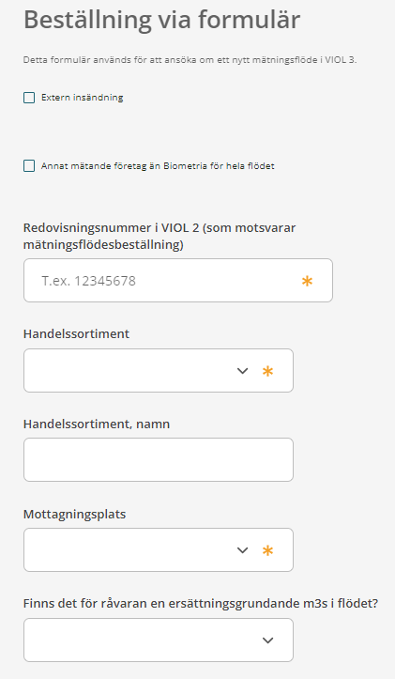
Mätningsflöde
Vid inmätning i VIOL 3 utförs ett antal mätningstjänster som tillsammans bildar ett mätningsflöde för ett utpekat sortiment.
Mätningsflödet består av en till flera branschgemensamma mätningstjänster som det mätande företaget erbjuder på mätplatsen.
Det skapas ett mätningsflöde per sortiment, mottagningsplats och transportslag
Vid destinering så kontrolleras det att det finns förutsättningar för inmätning på platsen. Systemet letar efter aktiva mätningsflöden som motsvarar affären.

Slide 17
Användare
En användare är en person som jobbar i en organisation och identifieras med mejladress.
För att en användare ska kunna läggas upp i systemet måste organisationen finnas upplagd i VIOL 3. Varje användare som läggs upp kopplas till organisationen och får således behörighet till de affärsobjekt som finns med i den organisationen och de underliggande organisatoriska enheterna.
För att logga in i VIOL 3 anger användare samma mejladress som angavs vid beställning av åtkomst till systemet samt det lösenord som används för att logga in på kontot, ex. Office365- eller Gmail-konto.
Behörigheter beställs av behörighetsansvarig via Mina sidor VIOL 3 där användaren har möjlighet att beställa en eller flera behörigheter till sig själv, en redan befintlig användare eller om en ny användare behöver läggas upp i systemet.
I VIOL 2 anger användaren det tilldelade ID och lösenord som Biometria administrerat.
I VIOL 3 hanteras detta utanför Biometria och istället av leverantören av ditt konto, ex. Microsoft.

Slide 18
Omläggning
Planera för hur er verksamhet ska hantera övergången till VIOL 3. En dialog både internt samt med leverantörer behöver föras med hur ni planerar att gå över med era affärer. Sista dag för inmätning 31-oktober-2025
  Om ni har interna leveranser, när ska de börja köras i VIOL 3
  Affärsflöden med leverantörer, för en dialog om när dessa behöver flyttas över.
  Om ni har egna inköp, hur ska ni hantera dessa under övergångsperioden.
Mätning sker i antagligen VIOL 2 eller i VIOL 3, aldrig i båda systemen. Det innebär att råvaran kommer att redovisas i det system råvaran mäts in i. Det kommer troligen att krävas arbete i båda systemen för er.
Om ni har externa IT-system behöver ni föra en dialog med IT-leverantörerna om hur deras system hanterar omläggningsperioden

Slide 19
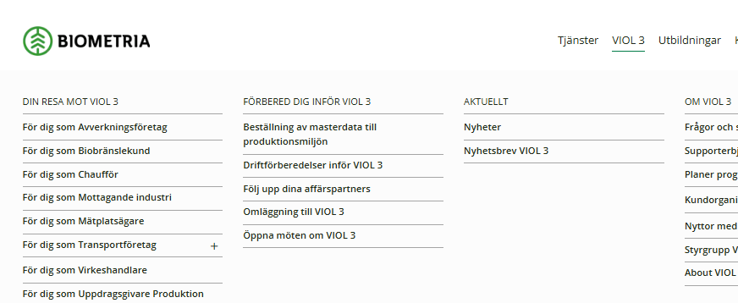
Övriga möten
VIOL 3 på 30 min
  18/3, kl. 14-14.30 – Rapportportalen
Transport: VIOL 3 på 30 min
  13/3, kl. 14-14.30 – Grunderna med transportprislista
Chaufförsklienten: Sprid till era transportörer
  12/3, kl. 13-15
  19/3, kl. 10-12
  26/3, kl. 13-15
Länk; HÄR!

Slide 20
Frågor?

Slide 21
Tack för idag!
Mötet och materialet kommer att publiceras på vår hemsida
Vid fler frågor, kontakta supporten via Mina sidor.

